Slide 1
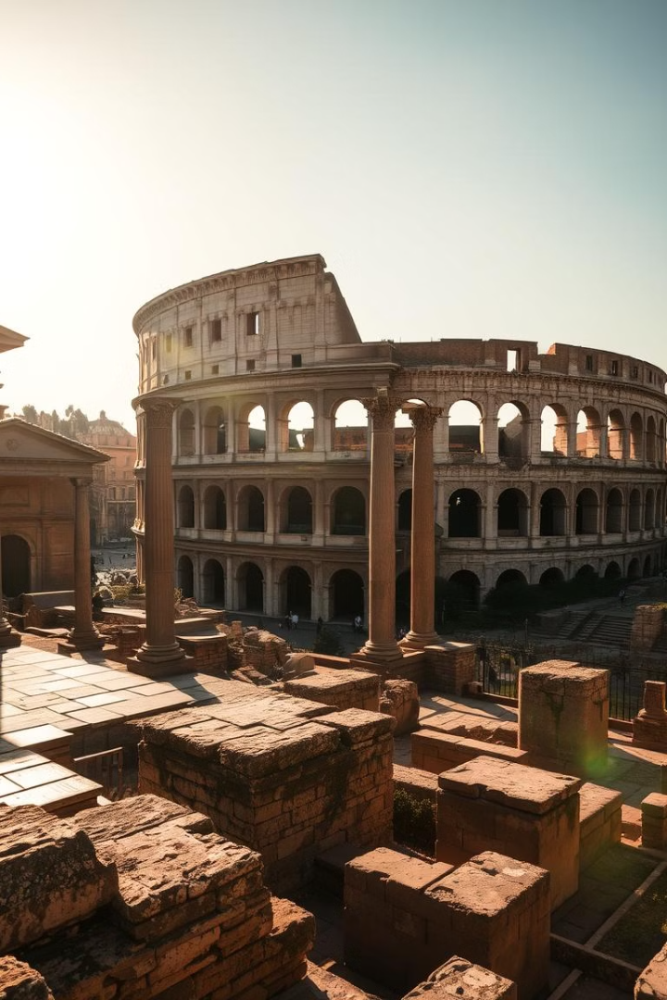
Реклама в Древнем Риме
Древний Рим, являвшийся центром многовековой цивилизации, уже в те далекие времена знал и активно использовал различные формы и методы рекламы. От наружной рекламы до искусного ораторского мастерства, реклама в Риме играла значимую роль в общественной жизни и оказывала влияние на умы и сознание людей.
Учитель : Сидорова Елена Вениаминовна
МОБУ СОШ 49 им. Н. И. Кондратенко
г. Сочи
Краснодарского края

Slide 2
Ранние формы рекламы в Древнем Риме
Настенные надписи
Торговые вывески
Одной из первых форм рекламы в Древнем Риме были настенные надписи, которые использовались для размещения объявлений, призывов, политической пропаганды. Они наносились на стены домов, храмов и других общественных зданий.
Торговцы и ремесленники использовали разнообразные вывески, чтобы привлечь внимание клиентов. Эти вывески могли содержать изображения товаров или символические знаки, указывающие на род деятельности.
Глиняные таблички
Объявления-афиши
Небольшие глиняные таблички с рекламными текстами размещались в общественных местах, на перекрестках и площадях. Они сообщали о предстоящих зрелищах, распродажах, услугах.
Для информирования населения об общественных мероприятиях, состязаниях и других важных событиях использовались объявления-афиши, которые расклеивались в людных местах.

Slide 3
Использование наружной рекламы в Древнем Риме
Вывески и объявления
Граффити и надписи
Торговые демонстрации
Одним из наиболее распространенных видов наружной рекламы в Древнем Риме были различные вывески, указатели и объявления, размещавшиеся на фасадах зданий, столбах и заборах. Они информировали прохожих о деятельности магазинов, ремесленников, гостиниц и других заведений.
Стены домов, городские стены и другие поверхности использовались для нанесения рекламных граффити и надписей. Они могли содержать рекламу товаров, услуг, предстоящих развлечений, а также политическую пропаганду.
Торговцы и ремесленники нередко устраивали яркие демонстрации своих товаров и услуг прямо на улицах. Они привлекали внимание прохожих, распространяли образцы продукции и приглашали в свои заведения.

Slide 4
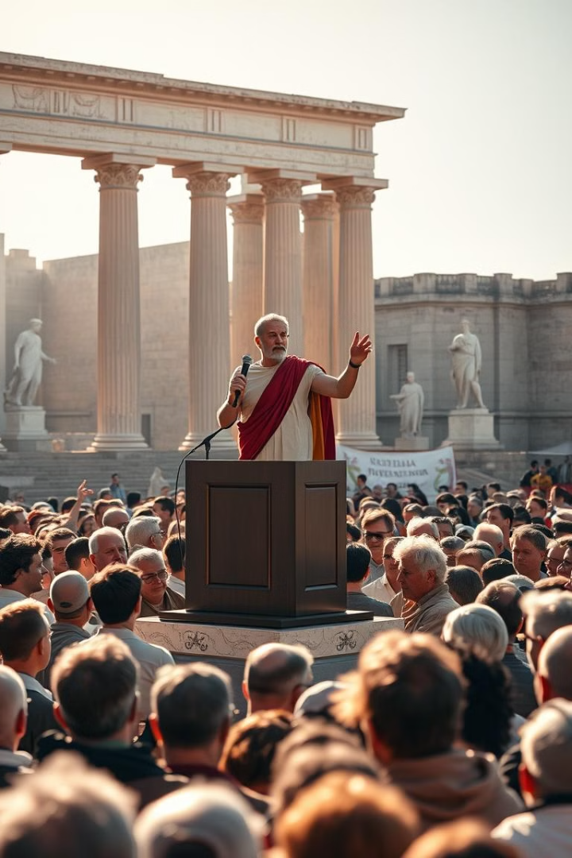
Роль ораторов и публичных выступлений в рекламе
1
Политические ораторы
Политические ораторы, такие как Цицерон, использовали искусство красноречия для продвижения своих идей и привлечения сторонников. Их выступления на форумах и в сенате часто несли рекламный характер, убеждая публику в правоте озвучиваемых позиций.
2
Ораторы-профессионалы
Существовали специальные ораторы-профессионалы, которые за плату выступали с публичными речами, восхваляя товары, услуги и деятельность своих заказчиков. Они часто использовали яркие образы и убедительную риторику, чтобы повлиять на умы аудитории.
3
Уличные торговцы
Уличные торговцы и ремесленники также активно использовали ораторское искусство, громко зазывая прохожих в свои лавки, расхваливая качество и достоинства своих товаров.

Slide 5




Реклама товаров и услуг в Древнем Риме
Косметика и лекарства
Товары повседневного спроса
Развлечения и зрелища
Услуги и перевозки
Среди рекламируемых услуг были также городские и дальние перевозки, гостиничный бизнес, ремонт и строительные работы. Владельцы кораблей, гостиниц и мастерских использовали разные способы, чтобы заявить о себе.
Римляне активно рекламировали различные косметические средства и лекарственные препараты. Об их достоинствах сообщалось на вывесках лавок, а также в ораторских выступлениях торговцев.
Особое место в рекламе Древнего Рима занимали объявления о предстоящих гладиаторских боях, цирковых представлениях, театральных постановках. Они расклеивались на стенах и столбах, чтобы оповестить максимальное число жителей.
Широко рекламировались товары повседневного спроса - ткани, обувь, керамика, продукты питания. Торговцы использовали яркие вывески, демонстрации и даже песни-зазывалки, чтобы привлечь внимание покупателей.

Slide 6
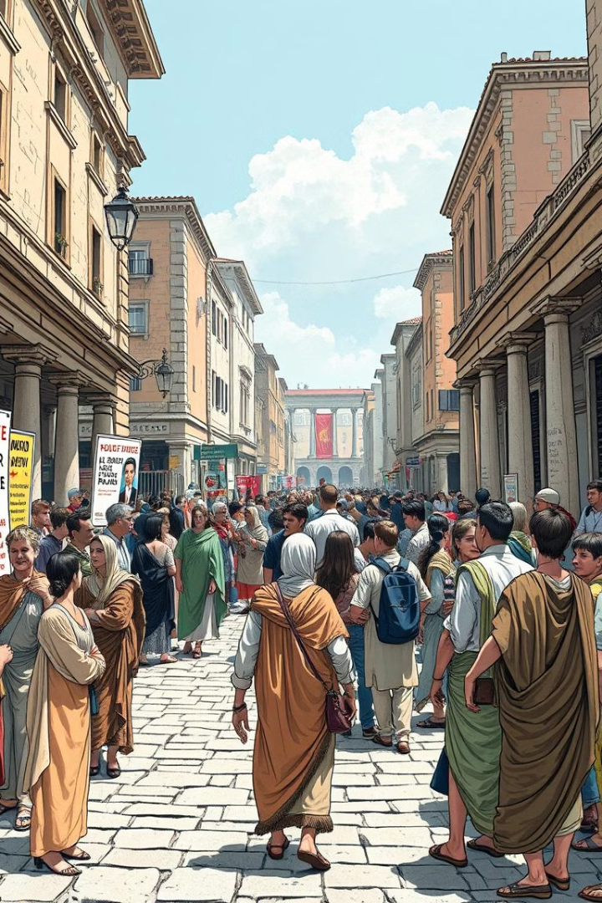
Влияние рекламы на общественную жизнь
1
Формирование спроса
2
Общественные дискуссии
Реклама в Древнем Риме оказывала значительное влияние на формирование спроса и потребительских предпочтений. Активные рекламные кампании способствовали росту популярности различных товаров, услуг и развлечений.
Рекламные объявления и ораторские выступления становились поводом для оживленных общественных дискуссий и обсуждений. Римляне активно комментировали и критиковали рекламные кампании.
3
Социальное неравенство
4
Политическая пропаганда
Доступ к рекламным каналам был ограничен для низших слоев общества. Это способствовало углублению социального неравенства, поскольку состоятельные граждане имели больше возможностей для продвижения своих интересов.
Реклама нередко использовалась в политических целях - для распространения идей, привлечения сторонников и очернения оппонентов. Ораторское мастерство стало важным политическим инструментом.

Slide 7
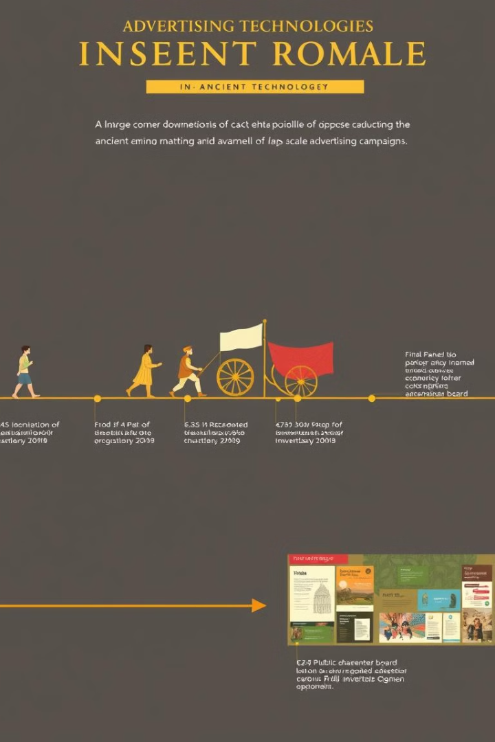




Эволюция рекламных технологий в Древнем Риме
Ранние формы
Изначально реклама в Древнем Риме была представлена простыми настенными надписями, вывесками и глиняными табличками.
Расширение каналов
Со временем рекламные технологии стали более разнообразными - появились граффити, объявления-афиши и торговые демонстрации.
Использование ораторского искусства
Важную роль в продвижении товаров и услуг начали играть публичные ораторские выступления, как политические, так и коммерческие.
Комплексные кампании
К концу периода Римской империи реклама становится более комплексной, объединяя различные методы и каналы воздействия на аудиторию.

Slide 8
Уроки древнеримской рекламы для современности
Сила убеждения
Использование визуальных образов
Важность бренда и репутации
Искусство ораторского мастерства, широко применявшееся в древнеримской рекламе, до сих пор является одним из ключевых инструментов эффективной рекламы и маркетинга. Умение грамотно и убедительно преподнести информацию остается залогом успеха.
Наружная реклама в виде вывесок, граффити и объявлений-афиш стала прообразом современных наружных рекламных носителей. Визуальные образы по-прежнему являются мощным средством привлечения внимания и воздействия на аудиторию.
Даже в древние времена, когда рекламные технологии были сравнительно примитивными, репутация торговца или производителя играла ключевую роль в успехе их деятельности. Формирование благоприятного образа бренда было одним из основных приоритетов.

Slide 9

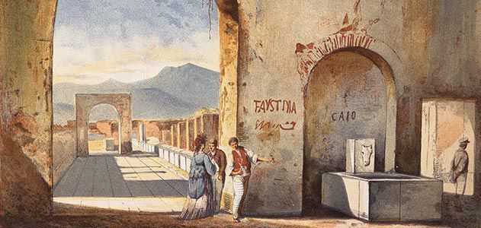
Этика рекламы в Древнем Риме
Честность и достоверность
В целом реклама в Древнем Риме отличалась стремлением к достоверности. Преувеличения и откровенная ложь осуждались общественным мнением.
Социальная ответственность
Некоторые рекламные кампании несли в себе элементы социальной пропаганды и воздействовали на общественное сознание.
Культурные ограничения
Реклама подчинялась определенным культурным нормам и традициям древнеримского общества, что накладывало определенные ограничения на ее содержание и формы.
Саморегулирование
Несмотря на отсутствие законодательного регулирования, реклама в Древнем Риме в определенной степени саморегулировалась, учитывая общественное мнение и моральные устои.

Slide 10
Спасибо за внимание!

